Slide 1

중간 보고서 목표 시스템 “잼잼”에 대한 개념 설계
팀명 | 잼잼
학부 | 컴퓨터공학부
학번 | 2017136082
이름 | 이예지
작성일 | 2020.04.25
교수님 | 김승희
과목 | 컴퓨터시스템기초설계

Slide 2
목차
팀 소개
컴퓨터시스템 설계를 위한 주제 선정
컴퓨터 시스템 주요 기능 마인드 맵
컴퓨터시스템 사전 분석
진짜 문제 정의 및 설계 검증
목표 시스템 정의 및 개념 설계
컴퓨터 시스템 상세 설계
과제 및 프로젝트 수행의 소감
첨부 화일

Slide 3
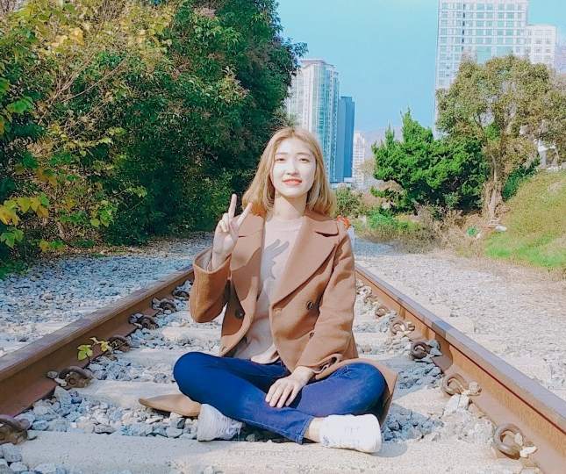
참조. 첨부 화일 1)
팀 소개
1) 팀 구성
(1) 팀 이름 : “잼잼”
(2) 팀 구성 목적 : 사물 인터넷과 모바일 어플을 기반으로 하여 손가락 재활 훈련에 도움을 줄 수 있는 공학시스템을 직접 구상하고 설계할 수 있다.
(3) 팀 구성원
2017136082
이예지

Slide 4
참조. 첨부 화일 1)
팀 소개
2) 팀 운영 규칙
① 매주 일요일 18시부터 21시까지 주기적으로 회의를 가진다.
② 회의 일정은 일정에 따라 자율적으로 조정될 수 있다.
③ 개인의 사소한 감정으로 회의를 진행하지 않을 시, 과제 기한 내에 제출할 가능성이 늦을 수 있음을 인지하고 반성한다.
④ 회의 진행 시 어떠한 의견이라도 존중하고 기록한다.
⑤ 팀 규칙에 명시되지 않은 경우는 팀 회의를 통해 결정한다.
⑥ 과제 제출 일에 최소 2일전에는 해당 과제의 초안을 완성한다.
⑦ 과제를 작성할 때 올바른 판단을 내리지 못하는 경우, 교수님의 조언과 전공지식을 바탕으로 결정한다.
⑧ 정확하게 과제를 수행하기 위해 교수님의 수업을 성실하게 듣고 이해한다.
⑨ 수업 시간에 지각할 경우, 반성문을 작성하고 암송한다.

Slide 5
참조. 첨부 화일 1)
팀 소개
3) 팀 임무 규정문 - 이예지
(1) 팀장
: 팀 회의 날짜, 시간, 장소, 주제를 선정하고 팀 회의의 전반적인 주도를 이끈다.
(2) 자료 수집 및 조사 당담자
: 회의 주제와 관련된 자료를 찾아서 회의를 하거나 보고서를 작성할 때 자료를 제공한다.
(3) 서기
: 교수님의 피드백이나 공지사항을 받아 적고 관리하고 회의 마다 진행되는 회의에 대한 주제, 내용 등에 대해 작성하고 관리한다.
(4) 발표자
: 팀 프로젝트에 대한 발표를 담당한다.
(5) 보고서 작성자
: 팀 프로젝트 진행 시, 필요한 보고서를 양식에 맞추어 작성한다.

Slide 6
참조. 첨부 화일 1)
팀 소개
4) 프로젝트 일정표
3월 3주 | 4주 | 5주 | 4월 2주 | 3주 | 4주
팀구성보고서
프로젝트 주제 선정
목표 시스템 기능 기술
컴퓨터 시스템 범위 확정
목표 시스템 설계
진짜 문제 정의 및 서브시스템 상세화
중간 보고서

Slide 7
참조. 첨부 화일 1)
팀 소개
4) 프로젝트 일정표 - 예상
4월 5주 | 5월 2주 | 3주 | 4주 | 5주 | 6월 1주 | 2주 | 3주
요구사항 명세서 목록 및 총괄표 작성
실습집중주간
SW요구사항 명세 품질 평가 및 요구사항 정의서 관리
최종 보고서
컴퓨터시스템 발표
최종 보고서 발표
기말고사

Slide 8
참조. 첨부 화일 2), 본문 Ⅴ
Ⅱ. 컴퓨터시스템 설계를 위한 주제 선정
1) 컴퓨터 시스템 주제 및 기대 효과
주제
플렉서블 센서가 결합 된 특수 장갑과 모바일 앱을 활용한 손가락 재활 훈련 시스템
(2) 기대 효과
환자의 약물 의존도 저하
사회적 거리 두기 실천 가능
손가락 재활 훈련에 흥미 및 동기 유발
인공지능의 재활 운동 동작 추천에 따른 전문성 유지
(3) 문제인식분석
“손가락 재활 기구의 고비용 문제 개선을 위해
전문성을 갖춘 보급형 손가락 재활 훈련 시스템을 개발해야 한다.”

Slide 9
참조. 첨부 화일 2)
Ⅱ. 컴퓨터시스템 설계를 위한 주제 선정
2) 컴퓨터 시스템 주제 선정 배경
(1) 1차 브레인 스토밍 과정
어떤 재료 또는 재질로 손가락 재활 기기를 구성할 것인지에 대해 아이디어 도출
투표로 4가지 아이디어 선택
A. 손에 쥐어질 만한 작은 공을 이용하는 재활 기기 (1번)
B. 플렉서블 센서가 결합 된 특수 장갑을 사용하는 재활 기기 (2번)
C. LED로 감싸진 버튼을 활용한 재활 기기 (14번)
D. 음악을 지휘할 수 있도록 작은 봉을 활용한 재활 기기 (15번)
(2) 2차 브레인 스토밍 과정
아이디어 평가 기준 : x*5(실현 가능성)+x*3(경제성)+x*1(접근성) = 총합 (X : 입력 값)
평가 기준에 따라 선정된 4가지 아이디어를 평가
가장 높은 점수를 받은 B가 최종 아이디어로 선정

Slide 10
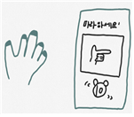
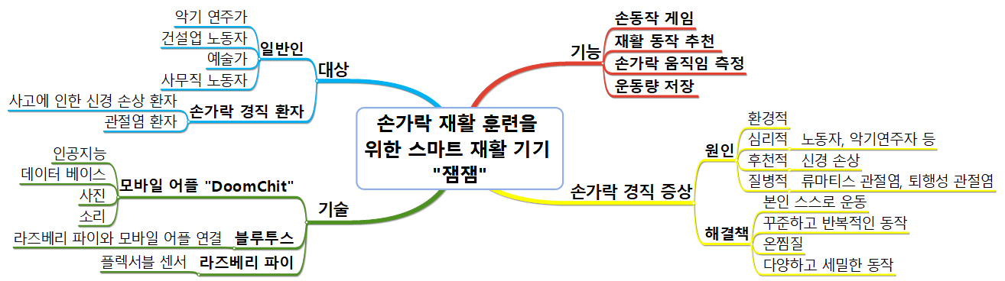
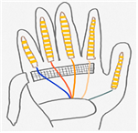
참조. 첨부 화일 3)
Ⅲ. 컴퓨터 시스템 주요 기능 마인드 맵
“잼잼”의 정의 및 마인드 맵
“잼잼”의 정의 : 손가락 재활 훈련을 위한 스마트 재활 기기
주요 기능 마인드 맵

Slide 11
Ⅲ. 컴퓨터 시스템 주요 기능 마인드 맵
2) 주요 기능 - 손가락 경직 증상
원인
환경적, 심리적, 후천적, 질병적 요인에 따라 손가락 경직 증상이 나타남
1000명 당 1~2명이 손가락 통증 호소
2. 해결책
본인 스스로 의지를 가지고 꾸준히 운동
다양한 동작을 반복적으로 수행

Slide 12
Ⅲ. 컴퓨터 시스템 주요 기능 마인드 맵
2) 주요 기능 - 대상
일반인
손가락을 반복적으로 힘을 주거나 사용하여 손가락에 피로감을 느끼는 성인
2. 손가락 경직 환자
사고에 의한 신경 손상으로 인해 손가락을 자유롭게 움직일 수 없는 환자
손가락 관절염으로 움직임에 불편함을 느끼는 환자

Slide 13
Ⅲ. 컴퓨터 시스템 주요 기능 마인드 맵
2) 주요 기능 - 기능
손동작 게임
인공지능 추천으로 선정된 재활 동작 사진이 화면에 출력
효과음, 배경음악 제공
2. 재활 동작 추천
데이터 베이스를 기반으로 사용자의 손가락 건강상태를 파악하여 안 좋은 부위를 좀 더 운동할 수 있도록 판단하여 총 20장의 손동작 사진을 추천한다.

Slide 14
Ⅲ. 컴퓨터 시스템 주요 기능 마인드 맵
2) 주요 기능 - 기능
3. 손가락 움직임 측정
사용자가 손동작게임을 진행할 때, 몇 번째 손가락이 얼마나 구부려 졌는지 측정하고 그 값을 라즈베리 파이에 전달한다.
4. 운동량 저장
데이터 베이스에 사용자의 손가락 별 운동 횟수를 기록
해당 데이터 인공지능이 활용

Slide 15
Ⅲ. 컴퓨터 시스템 주요 기능 마인드 맵
2) 주요 기능 - 기술
1. 모바일 어플 “Doom Chit”
인공지능과 데이터 베이스를 통해 사용자의 손가락의 건강상태를 판단
재활 동작 사진과 소리 출력
2. 블루투스 연결
유선 연결 경로 : 센서 - 라즈베리 파이 - 컴퓨터 - 어플
무선 연결 경로 : 센서 – 라즈베리 파이 – 어플
무선 연결 경로를 사용하기 위해 블루투스를 사용
사용자의 연결 편의성 고려

Slide 16
Ⅲ. 컴퓨터 시스템 주요 기능 마인드 맵
2) 주요 기능 - 기술
3. 라즈베리 파이
개발자가 여러가지 센서를 사용해 하드웨어 개발할 수 있도록 지원하는 하드웨어 플랫폼
플렉서블 센서는 손가락이 얼마나 휘어 졌는지 아날로그 값을 디지털 값으로 변환하여
라즈베리 파이에 전송
플렉서블 센서 값 전송 -> 라즈베리 파이
-> 사용자가 어떤 동작을 취하고 있는지 판단
-> 판단 여부를 어플에 전송

Slide 17
참조. 첨부 화일 4)
Ⅳ. 컴퓨터시스템 사전 분석
1) 선행 기술 조사
기술 내용
파악
검색전략 수립 및
검색식 작성
검색
사물인터넷
인공지능
모바일 어플
라즈베리 파이
키워드
: 기술 내용 파악의 핵심 단어를 키워드로 선정
ex) 무선통신, 추천, 관성 센서, 손가락
검색전략
: 선정된 키워드를 바탕으로 검색식을 작성
특허분류(IPC)
A63H 30/04 : 무선통신을 사용
H04N 21/466 : 지능적인 관리 및 학습
A63F 13/211 : 관성 센서 사용
G09B 15/06 : 손가락 또는 팔 훈련장치
검색 DB 선택 : 특허정보넷 키프리스
검색식 작성
: 무선통신+추천+관성센서+손가락
검색 결과
: 손가락 움직임 측정 시스템 및 측정 방법

Slide 18
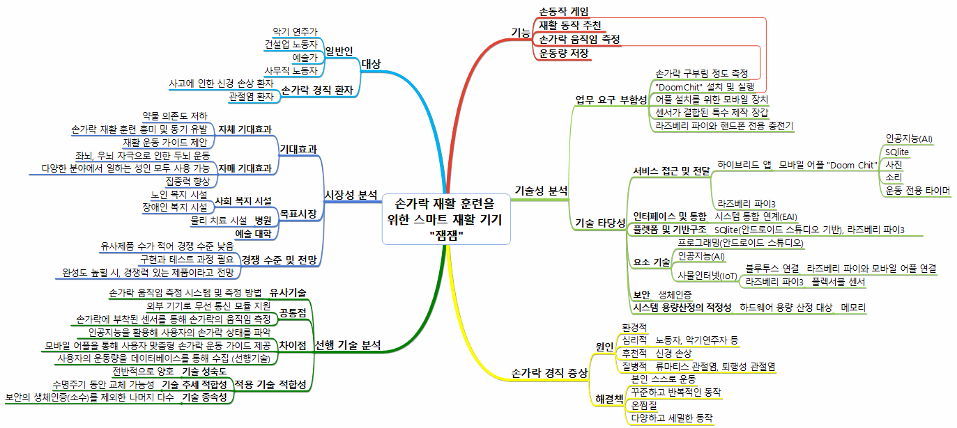
Ⅳ. 컴퓨터시스템 사전 분석
2) “잼잼”전체 마인드 맵

Slide 19
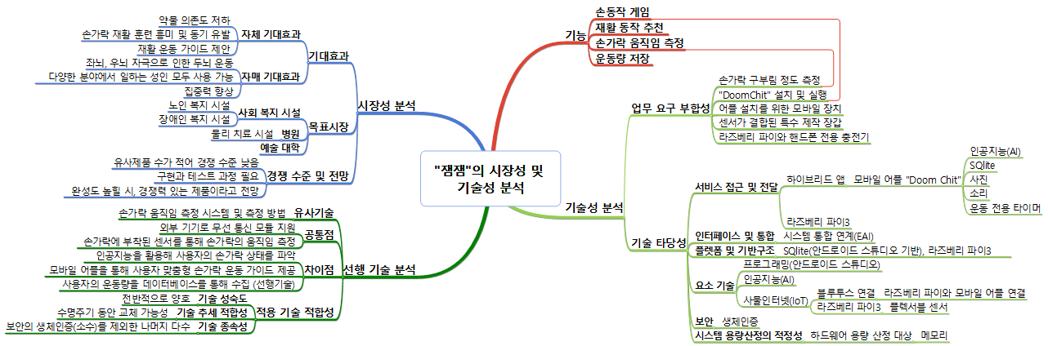
참조. 첨부 화일 5)
Ⅳ. 컴퓨터시스템 사전 분석
3) “잼잼”분석 마인드 맵

Slide 20
Ⅴ. 진짜 문제 정의 및 설계 검증
1) 진짜 문제 도출
(1) 문제 상황 요약하기
사고로 인해 신경에 손상을 입어 손가락 활동이 자유롭지 않거나 노화에 따른 관절염으로 인해 손가락을 움직이는 것에 괴로움을 호소하는 사람들이 있다. 집에서 안전하게 재활 운동을 하고 싶어하는 환자 입장에서, 높지않은 가격의 전문적인 재활운동기구를 구하기가 쉽지 않다.
(2) 최초로 인식된 문제 정의하기
높지않은 가격의 전문적인 손가락 재활 운동 기구가 필요한 사람들을 위해, 보급형 손가락 재활 기구 시스템이 개발되어야 한다.

Slide 21
Ⅴ. 진짜 문제 정의 및 설계 검증
2) 원인 결과 도표 작성하기
원인
결과
비용
재료
특수 분야/ 산업
특수 재질
효과 입증 실험
안전성
손가락 재활
기구의 고비용
전문 인력
효과 보장
부가 장치
의료 기술
전원
전문성
부피

Slide 22
Ⅴ. 진짜 문제 정의 및 설계 검증
3) 진짜 문제 정의
“손가락 재활 기구의 고비용 문제 개선을 위해
전문성을 갖춘 보급형 손가락 재활 훈련 시스템을 개발해야 한다.”

Slide 23
Ⅴ. 진짜 문제 정의 및 설계 검증
4) 설계 내용 검증 결과
(1) Gap 분석
대상 : 손가락 경직 환자 -> 일반인과 손가락 경직 환자
(대상이 확대되었다고 해서 목적이 달라지지 않기 때문에 영향을 미치지 않음)
(2) 개선 사항
환자 입장에서 간단하게 수행할 수 있는 어플 “DoomChit”의 UI 개선 필요
(UI 부분은 구현 과정에서 수정 가능함)
(3) 기대 효과
환자의 약물 의존도 저하
사회적 거리 두기 실천 가능
손가락 재활 훈련에 흥미 및 동기 유발
인공지능의 재활 운동 동작 추천에 따른 전문성 유지

Slide 24
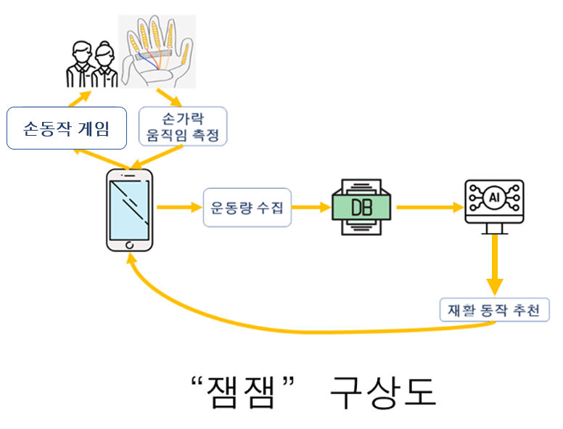
Ⅵ. 목표 시스템 정의 및 개념 설계
1) “잼잼”의 개요
특수 센서(플렉서블 센서)가 결합된 장갑과 모바일 앱을 활용한 손가락 재활 훈련 시스템 “잼잼(JAMJAM)”이다.

Slide 25
Ⅵ. 목표 시스템 정의 및 개념 설계
2) “잼잼”주요 기능
손동작 게임 : 제공되는 동작을 모바일 어플의 화면에 게시하여 사용자가 이를 보면서 따라할 수 있도록 한다.
손가락 움직임 측정 : 플렉서블 센서를 통해 각 손가락의 구부림 정도를 측정한다.
운동량 저장 : 인공지능이 제안한 재활 동작에 대해 사용자가 동작 성공 시, 각 손가락의 운동량을 DB에 저장한다. 동작을 실패하면 해당 동작 정보를 DB에 저장한다.
재활 동작 추천 : 운동량 정보를 기반으로 인공지능은 각 손가락의 건강 상태를 분석한다. 즉, 사용자가 움직이기 불편한 손가락과 그렇지 않은 손가락을 파악한다. 판단된 결과에 맞춰 사용자에게 적합한 재활 동작 (20장의 사진) 을 ‘손동작 게임 ’에게 제공한다.

Slide 26
Ⅵ. 목표 시스템 정의 및 개념 설계
3) “잼잼”의 기대 효과
1. 자체 기대효과
약물 의존도 저하
손가락 재활 훈련 흥미 및 동기 유발
재활 운동 가이드 제안
2. 자매 기대효과
좌뇌, 우뇌 자극으로 인한 두뇌 운동
다양한 분야에서 일하는 성인 모두 사용 가능
집중력 향상

Slide 27
Ⅵ. 목표 시스템 정의 및 개념 설계
3) “잼잼”사용자 수준 정의
손동작 게임
모바일 어플 실행하고, 재활 동작 사진이 화면에 보이면 사용자가 동작을 따라한다.
20장의 사진을 가지고 진행하며 정해진 시간 내에 동작을 따라하지 못할 시, 다음 동작으로 넘어간다.
손가락 움직임 측정
특수 센서를 통해 각 손가락이 어떤 동작을 취하고 있는지 확인한다.
운동량 저장
손동작 게임을 진행하면서, 동작 성공 여부를 어플에 저장한다.
재활 동작 추천
인공지능이 저장된 정보를 통해 어떤 손가락이 가장 불편한지 파악한다.
해당 손가락 집중 재활동작들과 일반 재활동작들을 섞여 20장의 동작 사진을 ‘손동작 게임’에게 제공한다.
움직임이 불편한 손가락 동작의 사진 개수가 아닌 사진 개수에 비해 많이 제공된다.

Slide 28
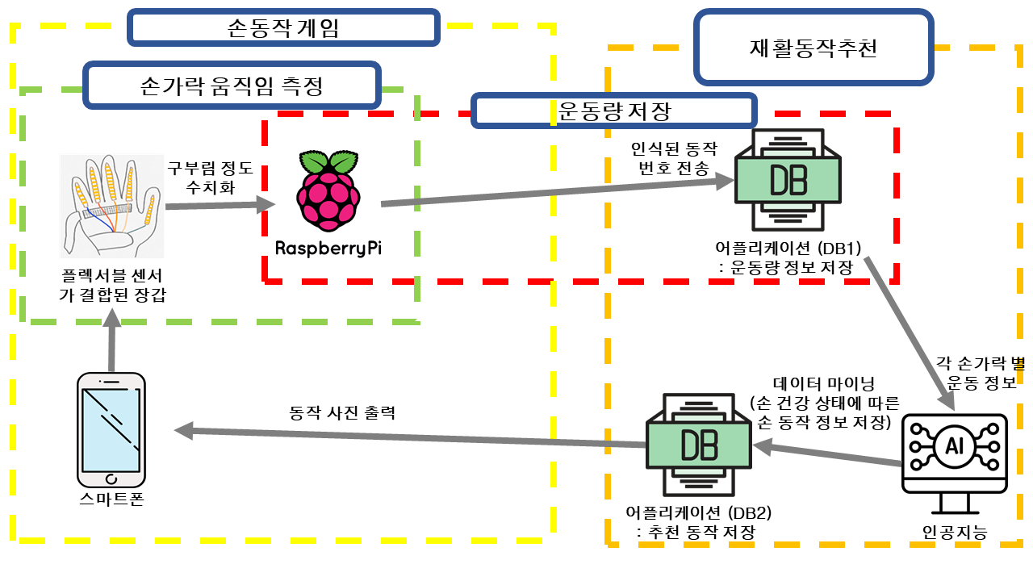
Ⅵ. 목표 시스템 정의 및 개념 설계
4) “잼잼”개발자 수준 정의
“잼잼” 개발자 수준 정의

Slide 29
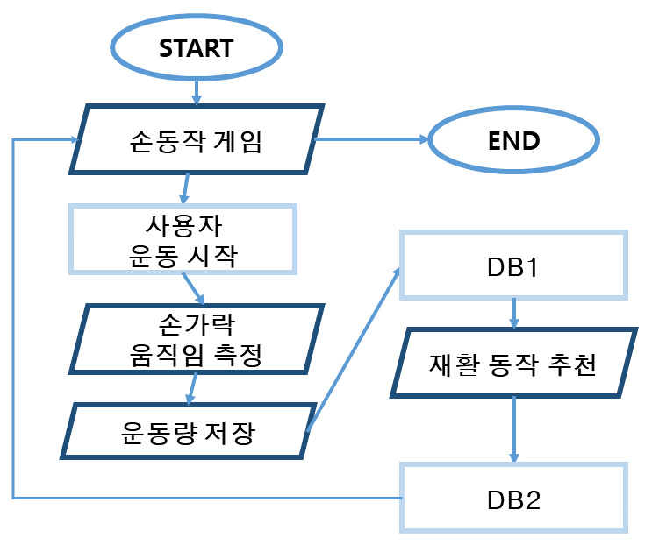
Ⅶ. 컴퓨터 시스템 상세 설계 -전체
“잼잼” 전체 흐름 시나리오
STEP1) 사용자가 어플을 켜고 장갑을 착용한 뒤 손동작 게임을 실행한다.
STEP2) 어플이 지시하는 대로 사용자가 자신의 손가락을 운동시킨다.
STEP3) 손가락의 구부림 정도를 측정해 해당 동작을 제대로 수행했는지 어플로 전달한다.
STEP4) 성공한 동작의 손가락 운동량을 DB1에 저장한다.
STEP5) 인공지능을 통해 사용자의 손가락 건강 상태를 분석해 놓고 추천 동작들을 DB2에 저장한다. 사용자가 손동작 게임을 실행할 때, DB2에 담긴 추천동작들을 참조하게 한다.
1) 목표 시나리오 정의
“잼잼” 전체 흐름도

Slide 30
Ⅶ. 컴퓨터 시스템 상세 설계
1) 서브시스템 - 손동작 게임
Start
input
특수 장갑 착용 및
어플 “DoomChit”실행
특수 장갑 착용 및
어플 “DoomChit”실행
인식한 지문이 입력된 사용자의 지문과 같은가?
No
지문 인식을 통한 사용자 인증
지문 재입력 지시
Yes
재활 동작 기반
게임 진행
플렉서블 센서
게임 진행
DB2
output
정해진 실행시간에 도달했는가?
No
게임 지속
<블록도>
Yes
<흐름도>
End

Slide 31
Ⅶ. 컴퓨터 시스템 상세 설계
1) 서브시스템 - 손동작 게임
STEP1) 특수 장갑 착용 및 어플 “DoomChit”실행
STEP2) 인식한 지문이 입력된 사용자의 지문과 같은 지 확인
(불일치 시 지문 재입력을 지시)
STEP3) 플렉서블 센서와 함께 인공지능이 추천한 20장의 동작에 대한 게임을 진행
STEP4) 정해진 실행 시간에 도달하였다면 손동작 게임 종료

Slide 32
Ⅶ. 컴퓨터 시스템 상세 설계
2) 서브시스템 - 손가락 움직임 측정
input
손가락 구부림
감지
STEP1) 손가락 구부림을 감지
STEP2) 해당 손가락의 구부림 정도를 라즈베리 파이에 전송 STEP3) 아날로그 값에서 디지털값으로 변환
라즈베리 파이에
전송
구부림 정도 수치화
(아날로그 -> 디지털)
output
<블록도 및 흐름도>

Slide 33
Ⅶ. 컴퓨터 시스템 상세 설계
3) 서브시스템 - 운동량 저장
Start
input
해당 동작이 동작 사진들 중
몇 번에 해당되는 지 파악
해당 동작에 대한
수행 여부 파악
파악한 번호를 어플에 전송
파악된 정보를 어플에 전송
받은 번호가 현재 지시하는 동작 사진 번호와 같은가?
No
End
어플의 DB1에
정보 저장
Yes
어플의 DB1에
동작 정보 저장
output
<블록도>
End
<흐름도>

Slide 34
Ⅶ. 컴퓨터 시스템 상세 설계
3) 서브시스템 - 운동량 저장
STEP1) 해당 동작이 저장된 동작 사진들 중 몇 번에 해당되는 지 파악
STEP2) 파악한 번호를 라즈베리파이에서 어플 “DoomChit”으로 전송
STEP3) 어플 “DoomChit” 에서 전달된 번호가 현재 지시하는 동작의 사진의 번호와 같은지 판단
(불일치 시, 같은 번호가 올 때 까지 대기)
STEP4) 같다면 DB1에 해당 동작에 대한 각 손가락의 운동량을 저장

Slide 35
Ⅶ. 컴퓨터 시스템 상세 설계
4) 서브시스템 - 재활 동작 추천
input
Start
DB1 열람
DB1을 기반으로
데이터 마이닝 실행
데이터 마이닝
어떤 동작들이 사용자에게
도움이 될 지 판단
DB2 저장
해당 동작 번호들을
DB2에 저장
output
End
<블록도>
<흐름도>

Slide 36
Ⅶ. 컴퓨터 시스템 상세 설계
4) 서브시스템 - 재활 동작 추천
STEP1) DB1을 기반으로 데이터 마이닝 실행
STEP2) 성공했던 손동작을 분석할 때, 주로 어떤 손가락이 덜 사용했는지 파악
이를 통해 어떤 동작들이 사용자에게 도움이 될 지 판단
STEP3) 해당 동작 번호들을 DB2에 저장

Slide 37
Ⅷ. 과제 및 프로젝트 수행의 소감
4학년이 될 때까지 다양한 모바일 어플과 프로그램을 작성해보았지만, 이렇게까지 구체적으로 설계를 해본 적은 없었습니다. 경험 상, 무언가를 제작하다가 문제가 생기면 그 부분만 수정하여 작업을 진행하곤 했었습니다. 그러나 이번 과제와 보고서를 작성하면서 그런 습관은 나중에 매우 큰 리스트를 불러올 수도 있겠구나 라는 생각이 들었습니다. 아직 완벽하게 시스템을 설계하기는 미숙하지만 나중을 위해 더 열심히 배워야겠다고 깨달았습니다.

Slide 38
Ⅸ. 첨부 화일
목차
1주차 - 팀 소개
2주차 - 주제 선정
3주차 - 주요 기능
4주차 – 사전 분석(1)
4주차 – 사전 분석(2)
주의) 각 주차 과제에서 중간보고서에 동일한 양식으로 기술된 내용에서 중복됨으로 첨부화일에서 삭제함

Slide 39
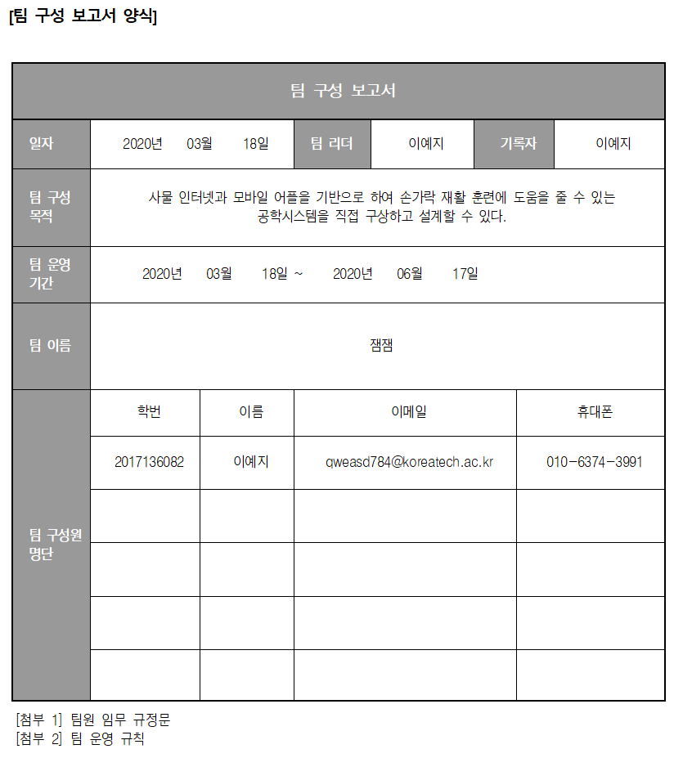
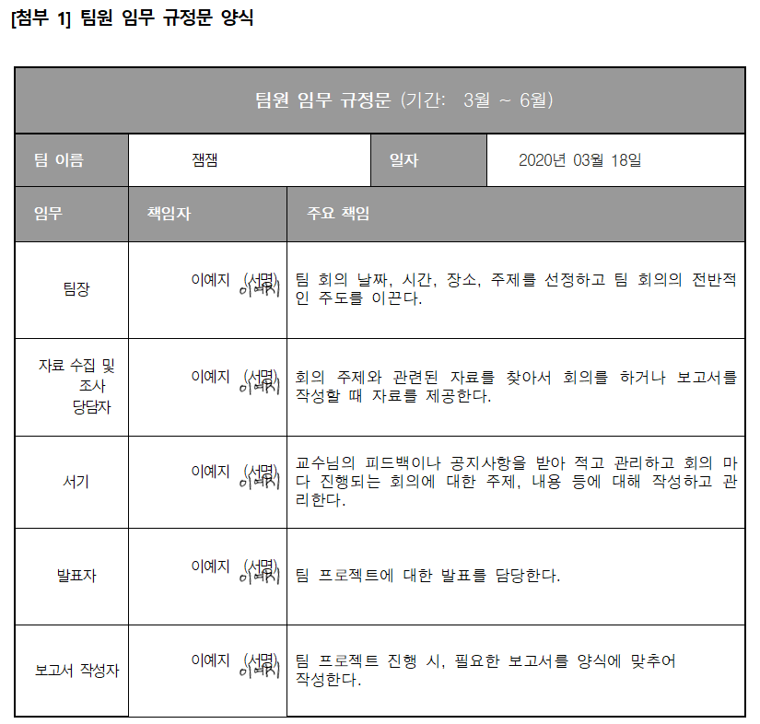
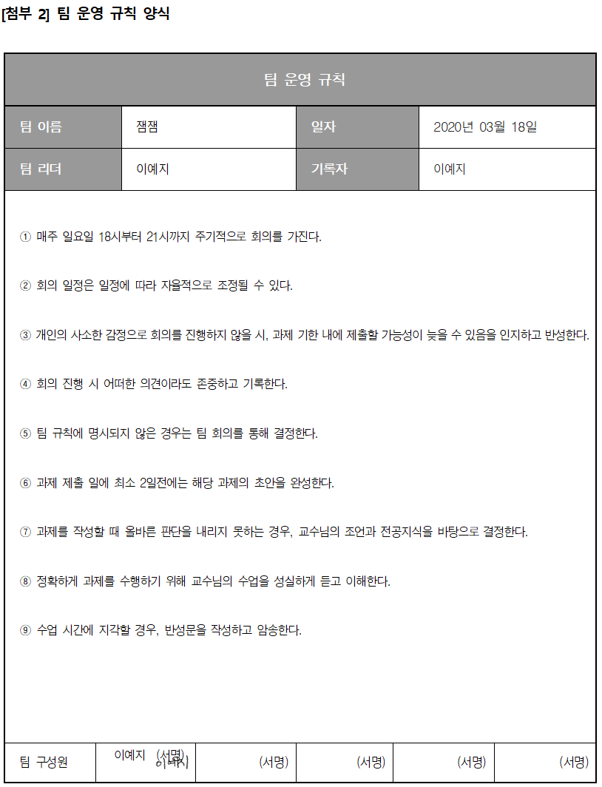
1주차 - 팀 소개

Slide 40
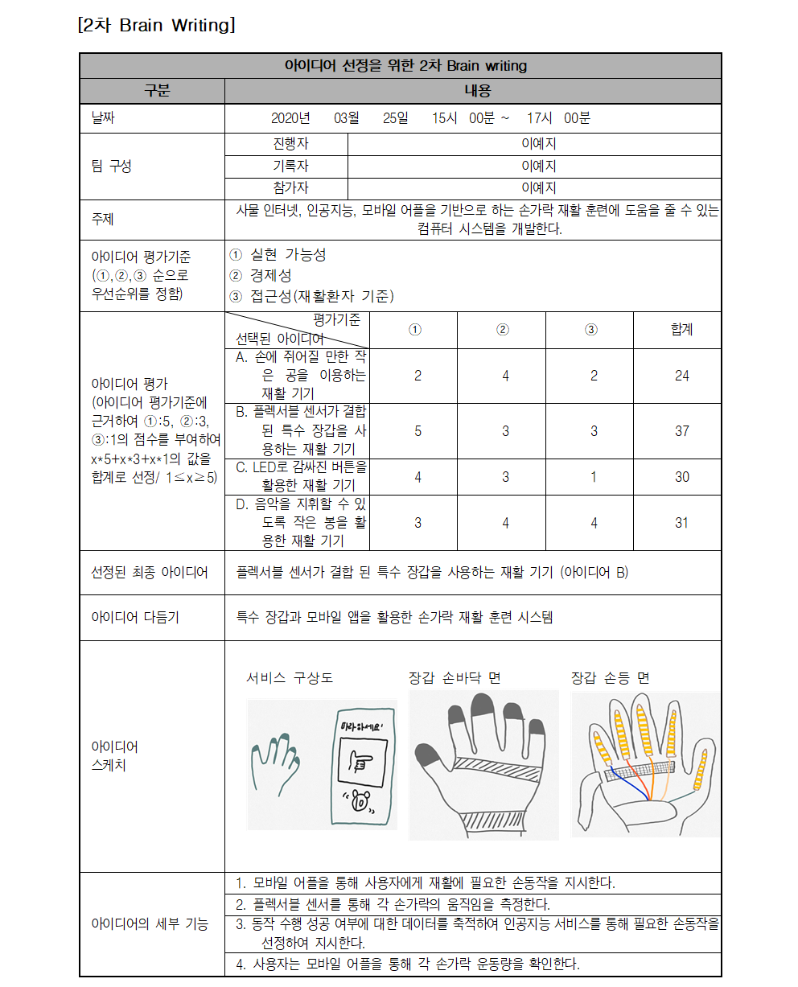
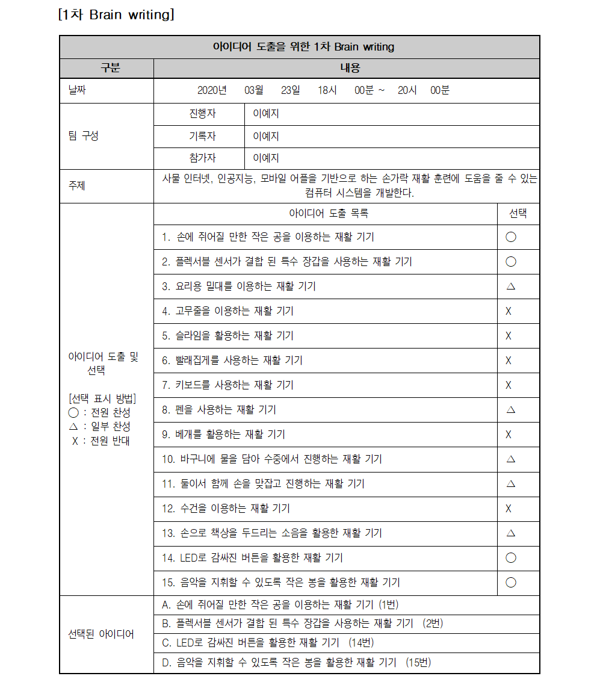
2) 2주차 - 주제 선정

Slide 41

3) 3주차 – 주요 기능
ThinkWise 2020 Premium
설치 사이트 http://www.thinkwise.co.kr/
선택 도구 특징
자동으로 가지 수가 늘어남에 따라 Ui가 보기좋게 나열 됨
색상 변경을 할 수 있어 가지에 대한 구별이 쉬움
3. 사용소감
툴을 다룰 때, 유투브 영상을 보면서 공부했다. 손으로 작성하는 것보다는 오랜 시간이 걸렸지만 수정과 심미성에 용이하다는 것이 장점으로 느껴졌다.

Slide 42
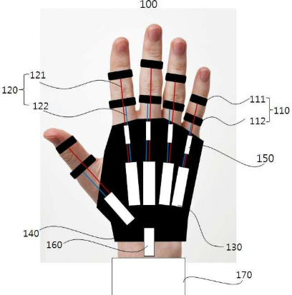
4) 4주차 - 사전 분석(1)
검색 결과 : 손가락 움직임 측정 시스템 및 측정 방법
출원인 : 울산과학기술원
출원일 : 2015.02.11
출원번호: 1020150021069
특허 분류 (IPC) : G06F 3/01
특징)
손가락 움직임 정보를 무선통신으로 외부로 전달
다양한 손 크기 적용 가능
손가락 움직임에 따라 달라지는 위치관계를 명확히 함
손가락 움직임 파악 요소 : 반지형 구조물

Slide 43
5) 4주차 - 사전 분석(2)
1. 선행 기술 분석 결과
“잼잼”과 손가락의 움직임을 측정한다는 점과 외부 기기로 무선 통신 모듈을 지원한다는 공통점이 있었다.
“잼잼”은 더 나아가 인공지능과 모바일 앱을 활용해 사용자 맞춤형 서비스를 제공한다는 차별성을 가진다.
적용 기술 적합성을 고려해봤을 때에도 시스템에 타당

Slide 44
5) 4주차 - 사전 분석(2)
2. 시장성 분석
사회 복지 시설, 병원, 예술대학을 목표시장으로 선정
환자의 약물 의존도를 저하시키고 재활 운동 가이드를 제안하는 강점 존재
유사제품 수가 적어 경쟁 수준이 낮지만 구현과 test를 통해 완성도를 높일 필요가 있다고 전망

Slide 45
5) 4주차 - 사전 분석(2)
3. 기술성 분석 – 업무 요구 부합성
손가락 구부림 정도 측정할 수 있는 특수 센서가 결합된 특수 제작 장갑 요구
모바일 장치를 통해 “DoomChit”어플 실행 가능하여야 함
라즈베리 파이와 핸드폰 전용 충전기 필요

Slide 46
5) 4주차 - 사전 분석(2)
4. 기술성 분석 – 기술 타당성
서비스 접근을 위해 앱과 라드베리파이3가 요구
데이터 베이스 유형은 SQ lite
프로그래밍, 인공지능, 사물 인터넷이 요소 기술
생체인증을 통해 보안 관리
앱과 서비스 관리를 위한 메모리 용량 중요

